Slide 1



Escoamento em tubulações
APE02 – Tabela Black Oil
Prof. Dr. Antonio Marinho
GRUPO B
Bruno Bazzo
Douglas Schu
Mayara Oliveira
Pedro Guilherme

Slide 2

Estudo de Caso
As propriedades do fluido de um reservatório são fornecidas na tabela a seguir. A temperatura no reservatório é constante. Elabore uma tabela PVT modelo Black Oil que contemple as variáveis para a fase óleo: pressão de saturação, razão de solubilidade gás-óleo, fator volume-formação do óleo, compressibilidade do óleo e a viscosidade do óleo. Para a fase gás: Fator Z, densidade do gás, fator volume-formação do gás, compressibilidade do gás e a viscosidade do gás.
A tabela deve conter 20 variações de pressão e deve ser desenvolvida de modo que as variáveis possam ser alteradas.
Pressão mínima (psi) | 100
Pressão máxima (psi) | 3200
Pressão de ponto de bolha (psi) | 2000
Densidade do gás | 0.8
Densidade do óleo | 0.9
API ° | 37.9
Temperatura (Fahrenheit) | 80

Slide 3
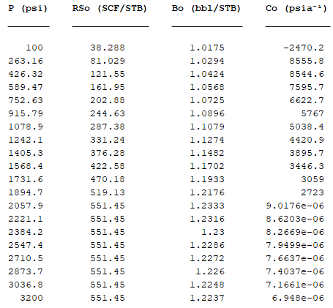
Tabela

Slide 4
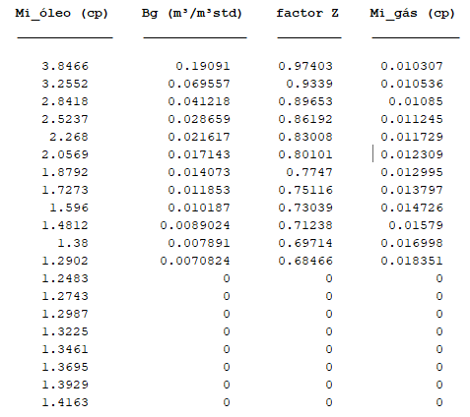
Tabela

Slide 5
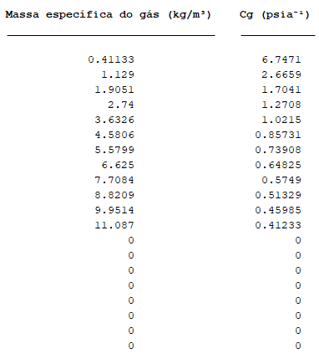
Tabela

Slide 6
Obrigado
UDESC – Universidade do Estado de Santa Catarina
GRUPO B

